Slide 1
Соль и ее роль в жизни
Бюджетное общеобразовательное учреждение г. Омска «Лицей №66»
НАУЧНАЯ КОНФЕРЕНЦИЯ ИССЛЕДОВАТЕЛЕЙ «ПОЧЕМУЧКА»
Автор:
Девятьяров Роман
Ученик 4 «Г» класса
БОУ г.Омска «Лицей №66
Руководитель:
Попова Наталья Вячеславна
Учитель начальных классов

Slide 2
В обычной жизни мы окружены вещами, о значении которых не задумываемся: вода, огонь, сахар, столовые приборы и т.д. Без таких, казалось бы, простых вещей, люди не смогут жить “удобно”. К таким вещам можно отнести и соль. Соль всегда имела для человека огромное значение и ценилась очень дорого. И даже сегодня люди не смогли бы обойтись без нее. Меня очень заинтересовала очень простая на вид поваренная соль, и оказалась, что о ней можно узнать много интересного и познавательного. Объектом исследования стала поваренная соль, предметом исследования – изучение некоторых ее свойств.

Slide 3
Цель работы: выяснить роль соли в жизни человека и окружающего мира.
Задачи работы:
1) рассмотреть значение соли для людей в прошлом и настоящем;
2) узнать о составе и свойствах соли;
3) узнать о вреде, который наносит соль человеку и окружающей среде;
4) попытаться вырастить кристаллы соли в домашних условиях.

Slide 4
Соль - это кристаллическое вещество разных цветов и разной растворимости в воде. Поваренная соль бывает разного происхождения (каменная и морская), разной очистки (очищенная и неочищенная), разного помола (крупная и мелкая) и т.д.
Когда говорят соль земли, то подразумевают самое главное, самое важное, самое ценное. А когда говорят соль вопроса, то думают об особенном значении этого вопроса о самой его сути. По старинному славянскому обычаю, который сохранился и поныне, при встрече дорогих гостей торжественно подносят хлеб и обязательно соль. И фраза «Хлеб-соль» употребляется во всем мире как пожелание добра.

Slide 5
Но соль всегда была не только тем порошком, который сыплют в пищу. Она всегда являлась символом. В древние времен, когда люди поклонялись богам, соль всегда входила в жертвоприношение и была священна. Чтобы продукты не портились, тоже пользуются солью. Поэтому она стала символом долговечности, и надёжности. В библейские времена, когда люди хотели заключить договор, они делали во время трапезы с солью как символ гарантии. Поэтому в Библии есть выражение «соляной договор». Без соли не может ни одна страна, там, где нет соли её привозят. В Центральной Африке в своё время платили за кило соли - кило золотого песку. В Китае раньше вываривали соль из источников, проводя воду по бамбуковым трубам и нагревая котлы природными горючими газами. В английском языке «salary» слово «зарплата» возникла из слова «соль». В древнем Риме легионеры получали жалование солью, отсюда произошло слово «солдат». Одна из старейших дорог Италии называется Виа Салариа – «соляная дорога», по ней возили соль.

Slide 6
Были даже «соленые бунты». Так в 1648году в Москве за чрезмерные налоги на соль начался « соляной бунт», волнения народа переросли в поджоги и убийства бояр. Царь жестоко подавил восстание.
Соль была неизвестна в большей части Америки и Индии, пока она не была завезена туда европейцами. В некоторых частях Африки соль и до сих пор роскошь, и только богатые могут позволить ее себе. Соль не особенно нужна людям, которые питаются в основном молоком или мясом. Особенно если они едят сырое или жареное. В них сохраняются естественные соли. А вот людям, которые сидят на вегетарианской диете или едят мясо вареным, требуется больше соли.
Человек начал употреблять соль в пищу, каждый день с тех пор, как перестал вести кочевой образ жизни в поисках еды. В одно прекрасное время он перешел к оседлости, начал заниматься сельским хозяйством, и потребление соли стало для него привычкой. Чем больше люди привыкали к ежедневному потреблению соли, тем нужней она становилась.

Slide 7
В странах, имевших выход к морю, с древности получали соль, выпаривая её из воды на солнце и вываривая на огне. В солёных озёрах и морях огромные запасы соли. До сих пор соль добывают главным образом со дна высохших озёр и даже из тех, что ещё не высохли. Машины отсасывают из озёр воду, потом её выпаривают, и остаётся белый, порошок в солонке. У нас из соляных озёр больше всех известны Эльтон и Баскунчак. Соляные горы в Испании, и в Германии, соляные подземные города с улицами, залами, церквями и столовыми в соляных копях Велички под Краковом, где все вырезано из каменной соли. Знаменитые Брянцевские копи в Донбасе или залежи Илецкой Защиты около Оренбурга. Есть богатые солонцы и озера в Австралии и Аргентины.

Slide 8
Там, где озёра высохли, а море отступило, соль засыпало песком и землёй. Образовалась суша, а иногда и горы. Под тяжестью верхних пластов соль уплотнилась, стала твёрдой, как камень. Её и называют каменной солью. Понадобились на это века. Теперь, чтобы добраться до этой соли, прорывают глубокие шахты копи, соединяют их подземными коридорами. Высота пласта соли под землёй достигает иногда 1-1,5 км.
Почему же такой будничной вещи, как соль, которой все постоянно пользуются, даже не замечая, придается такое значение?
Люди и животные, не получая соли, гибнут. Врачи давно уже установили, что без составных частей соли не происходит правильный обмен веществ в организме человека, хотя злоупотреблять солью и соленьями тоже нельзя.

Slide 9
Соль в естественном виде содержится продуктах питания, в различных овощах, минеральных водах. Однако поступления соли из этих продуктов недостаточно для сохранения здоровья. Ведь соль постоянно выводится из нашего организма, особенно при обильном потоотделении (например, при активных занятиях спортом) или в условиях жаркого климата, регулирует водно-солевой баланс организма человека. Соль необходима, чтобы поддерживать оптимальную кислотность желудка. Употребление соли в пищу желательно дозировать, лучше недосаливать еду, чем пересаливать. Избыток соли может навредить здоровью и спровоцировать болезни почек, сердца, отеки, повышенное артериальное давление. Существует даже народная пословица: «Недосол – на столе, пересол – на спине». А недостаток соли может вызывать сонливость, вялость и слабость. Норма соли для человека в день составляет приблизительно 1 чайную ложку и нужно обязательно учитывать, что некоторые готовые продукты, например колбасы сырого копчения, некоторые сыры и др. иногда содержат дневную норму.

Slide 10
Разным людям нужно разное количество соли.
Но все-таки сейчас все люди в мире используют в пищу соль.
Это подтвердил опрос одноклассников.
Опрос одноклассников
Какие продукты вы предпочитаете: | ДА | НЕТ
Чипсы | 22
Кириешки, соленые сухарики | 20 | 2
Соленые орехи | 10 | 10
Сыр | 10 | 12
Копченная колбаса | 15 | 7
Соленая рыба | 12 | 10
2. Соль:
Вредна | 3
Полезна | 19
Вывод: большинство опрошенных одноклассников любят соленые продукты и не задумываются, что это может привести к различным заболеваниям организма.

Slide 11
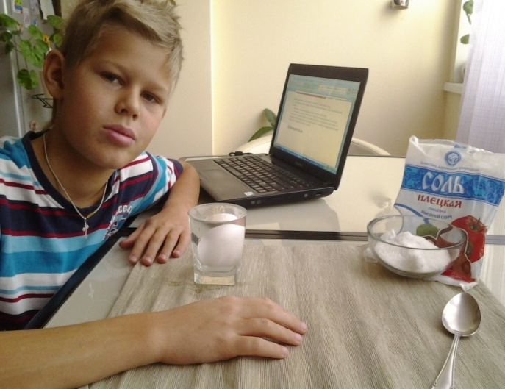
Также при подготовке к докладу для изучения физических свойств соли были проведены 2 опыта.
Экспериментальная часть
Опыт №1
1. Возьми сырое яйцо, стакан с водой, несколько столовых ложек соли. Положи сырое яйцо в стакан с чистой водопроводной водой – яйцо опуститься на дно стакана.

Slide 12
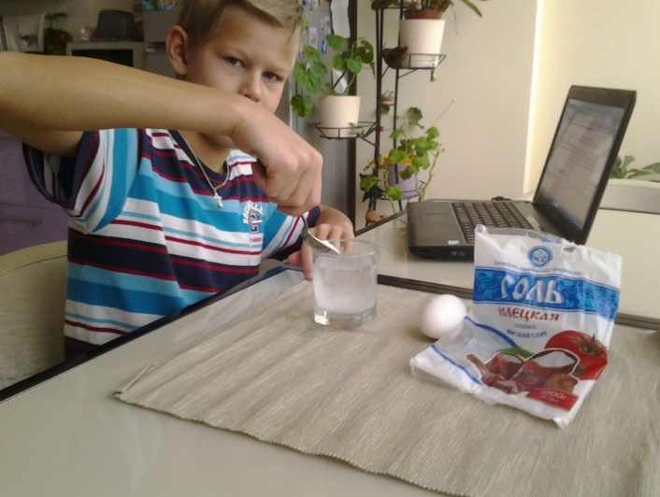
2. Вынь яйцо из стакана и раствори в воде несколько ложек соли.

Slide 13
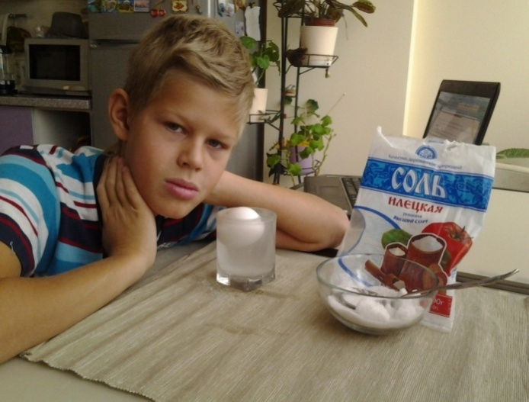
3. Опусти яйцо в стакан с солёной водой - яйцо будет плавать на поверхности воды.
Вывод: соль повышает плотность воды. Чем больше соли в воде, тем сложнее в ней утонуть. В знаменитом Мёртвом море вода настолько солёная, что человек без всяких усилий может лежать на её поверхности, не боясь утонуть.

Slide 14
Опыт №2 был проведен, чтобы попытаться вырастить кристаллы соли в домашних условиях
Возьми 2 чистые банки, соль, карандаш, нитку, гвоздь, воронку, горячую воду.
1. Осторожно налей горячую воду в полулитровую банку, наполнив чуть больше ее половины.
2. Помешивая, насыпай соль в горячую воду до тех пор, пока она будет растворяться.
3. С помощью воронки и бумажной салфетки процеди солёный раствор в другую банку.
4. Привяжи к одному концу нити гвоздь, а другой конец намотай на карандаш. 5. Положи карандаш сверху на банку, подмотай на карандаш нить так, чтобы гвоздь не доставал до дна банки.

Slide 15
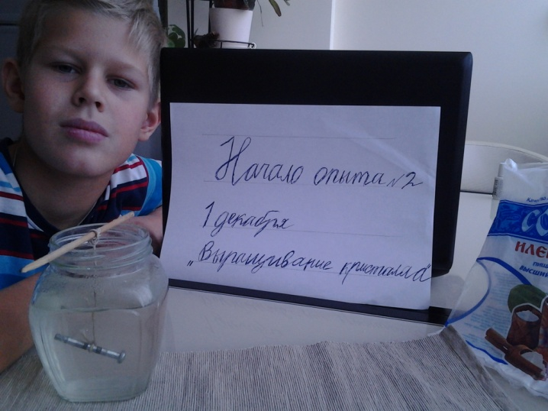
6. Поставь банку в тёплое место и подожди (недели 2-3), пока вода не испарится.

Slide 16
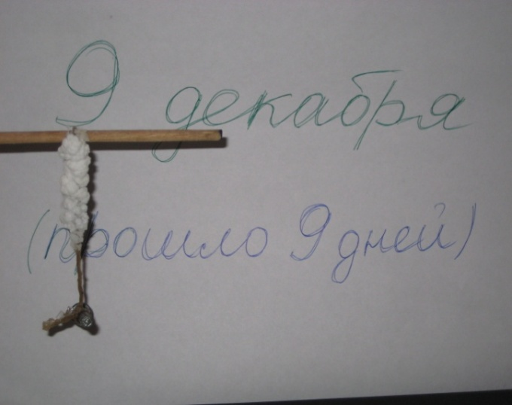
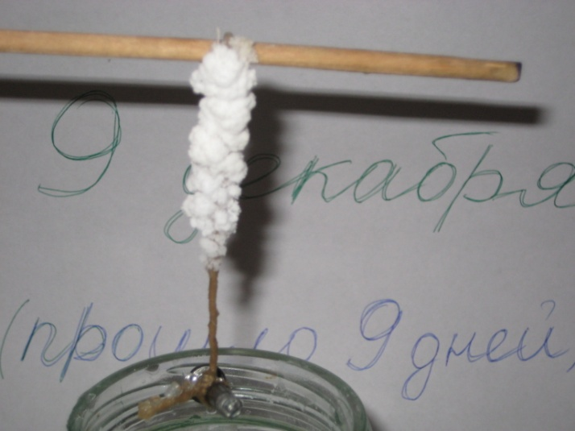
Результат: На нити и на дне банки появились кристаллы, а на стенках - белый налёт.
Опыт удался.

Slide 17
ЗАКЛЮЧЕНИЕ
Меня очень заинтересовала очень простая на вид поваренная соль, но оказалась, что о ней можно узнать много интересного и познавательного.
В мире запасы соли практически неисчерпаемы. Человек использует для себя те источники, которые позволяют ему, получать более доступную, дешевую, чистую соль.
Работая над данной темой, я понял, что эти бесцветные твердые кристаллы, хорошо растворимые в воде, которых-то и в пищу употребляют в малых количествах, играют огромную роль в жизнедеятельности живых организмов (как животных, так и человека).
Очевидно, что нельзя недооценивать важность и необходимость соли в нашей жизни. Но, при этом, нельзя забывать и о вреде, который она может причинять при неграмотном использовании. Я думаю, что практически любой полезный и нужный продукт может стать опасным для человека и природы при неразумном его использовании.

Slide 18
Cписок литературы:
1)«Все обо всем» – популярная энциклопедия для детей – А.Ликум
2)«Занимательная минералогия» - А.Е.Ферсман
3) Энциклопедия для детей
4) Информация из интернета

